Slide 1



Carcinose péritonéale d’origine colorectale
Journée DES Chirurgie Viscérale et digestive
VENDREDI 10 MARS 2023
NANTES
Que faire en cas de découverte peropératoire ?

Slide 2
Généralités
2ème
CANCER COLORECTAL
cause de cancer chez l’homme, 3ème chez la femme
> 43.000 cas /an (INCA 2018)
20 %
maladie métastatique au diagnostic
Survie globale :
Chimio seule 16 mois
Cytoréduction 40 mois
3ème
site métastatique
50%
confiné au péritoine
Sagelman et al. Br J Surg. 2012
Van Gestel et al. Eur J Surg Oncol. 2014
Quenet et al. Lancet Oncol 2021
1/20

Slide 3
Que faire en cas de découverte de carcinose ?
PCI, bilan lésionnel
Mauvais pronostic, complications
Se préparer
Biopsier
Prendre
avis
Décrire
Ne pas réséquer
Clinique, TDM, …
Authentifier
la carcinose
Centre expert
2/20
Notes:
Résection différée de carcinose en cas de chirurgie initiale incomplète = facteur indépendant de mauvais pronostic
Glehen O, Kwiatkowski F, Sugarbaker PH, Elias D, Levine EA, De Simone M, et al. Cytoreductive surgery combined with perioperative intraperitoneal chemotherapy for the management of peritoneal carcinomatosis from colorectal cancer: a multi-institutional study. J Clin Oncol 2004;22:3284–92
Pestieau SR, Sugarbaker PH. Treatment of primary colon cancer with peritoneal carcinomatosis: comparison of concomitant vs. delayed management. Dis Colon Rectum 2000;43:1341–6 [discussion 1347- 1348]
Antécédent de résection de tumeur primitive sans exérèse de carcinose synchrone augmenterait les risques de résection intestinale et de complications pendant la CHIP lors du traitement de cette carcinose
Braam HJ, Boerma D, Wiezer MJ, van Ramshorst B. Hyperthermic intraperitoneal chemotherapy during primary tumour resection limits extent of bowel resection compared to two-stage treatment. Eur J Surg Oncol 2013;39:988–93
Découverte de carcinose lors d’une coelio ou d’une laparo pour tumeur du côlon, en l’absence de tumeur symptomatique = pas de résection, biopsie péritonéale pour confirmer le diagnostic et orienter le patient vers un centre spécialisé
En cas de tumeur symptomatique : réaliser le geste le moins invasif = stomie d’amont, résection du primitif uniquement
Exploration de la cavité péritonéale pour décrire l’étendue de la maladie, réalisation d’un PCI
Accord d’expert de 2007 a définit le contenu minimal du CRO descriptif d’une carcinose péritonéale. 5 points doivent impérativement apparaitre après exploration chirurgicale complète :
Description des lésions quadrant par quadrant, avec calcul du PCI par région et total
Présence ou non d’une ascite
Présence de photographies ou de vidéos
Description détaillée d’une atteinte de l’intestin grêle ou du mésentère
Description détaillée de l’atteinte de la coupole droite et de son caractère mobile ou non
Source : Bereder JM, Classe JM, Ducreux M, et al. Expert agreement on the minimal descriptive surgical report for peritoneal cancer. J Chir (Paris) 2007;144:463

Slide 4
Que faire en cas de découverte de carcinose ?
Clinique pauvre
01
Sd occlusif, ascite, douleurs abdo, AEG…
Se préparer
TDM-TAP injectée
02
Performance correctes
Examen clé
Autres examens
Clinique, TDM, …
03
IRM abdominale, TEP-TDM au 18FDG
3/20
Notes:
Résection différée de carcinose en cas de chirurgie initiale incomplète = facteur indépendant de mauvais pronostic
Glehen O, Kwiatkowski F, Sugarbaker PH, Elias D, Levine EA, De Simone M, et al. Cytoreductive surgery combined with perioperative intraperitoneal chemotherapy for the management of peritoneal carcinomatosis from colorectal cancer: a multi-institutional study. J Clin Oncol 2004;22:3284–92
Pestieau SR, Sugarbaker PH. Treatment of primary colon cancer with peritoneal carcinomatosis: comparison of concomitant vs. delayed management. Dis Colon Rectum 2000;43:1341–6 [discussion 1347- 1348]
Antécédent de résection de tumeur primitive sans exérèse de carcinose synchrone augmenterait les risques de résection intestinale et de complications pendant la CHIP lors du traitement de cette carcinose
Braam HJ, Boerma D, Wiezer MJ, van Ramshorst B. Hyperthermic intraperitoneal chemotherapy during primary tumour resection limits extent of bowel resection compared to two-stage treatment. Eur J Surg Oncol 2013;39:988–93
Découverte de carcinose lors d’une coelio ou d’une laparo pour tumeur du côlon, en l’absence de tumeur symptomatique = pas de résection, biopsie péritonéale pour confirmer le diagnostic et orienter le patient vers un centre spécialisé
En cas de tumeur symptomatique : réaliser le geste le moins invasif = stomie d’amont, résection du primitif uniquement
Exploration de la cavité péritonéale pour décrire l’étendue de la maladie, réalisation d’un PCI
Accord d’expert de 2007 a définit le contenu minimal du CRO descriptif d’une carcinose péritonéale. 5 points doivent impérativement apparaitre après exploration chirurgicale complète :
Description des lésions quadrant par quadrant, avec calcul du PCI par région et total
Présence ou non d’une ascite
Présence de photographies ou de vidéos
Description détaillée d’une atteinte de l’intestin grêle ou du mésentère
Description détaillée de l’atteinte de la coupole droite et de son caractère mobile ou non
Source : Bereder JM, Classe JM, Ducreux M, et al. Expert agreement on the minimal descriptive surgical report for peritoneal cancer. J Chir (Paris) 2007;144:463

Slide 5

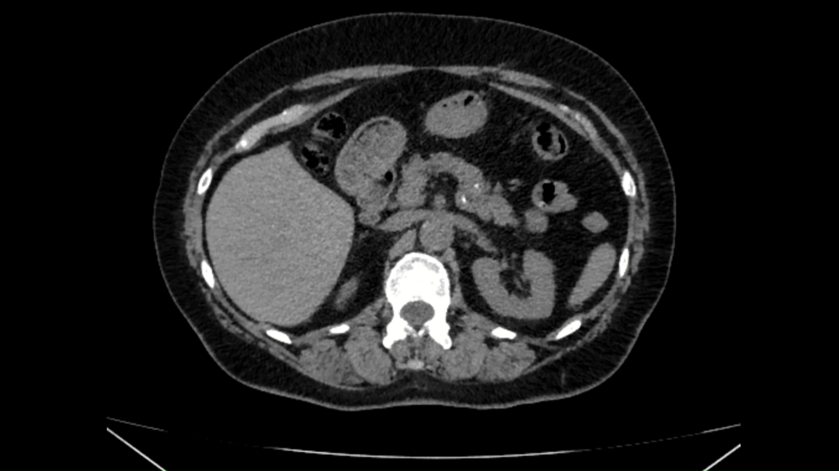
La TDM-TAP
Examen de référence
Scan non injecté puis temps artériel et portal
Nodule hypodense, arrondi
Zones de prédilection
Gouttières pariéto-colique
Cul-de-sac de Douglas
Sous phrénique
En antérieur
4/20
Notes:
TDM-TAP injectée 4 temps = examen de référence avec Se 25-95% et SP 85%
Zones à explorer : sous-pariétal antérieur, épiploon, gouttière pariétocolique et cul-de-sac de Douglas
Mis en défaut pour inter-anses et nodules infracentimétriques
Sensibilité dépend des régions : élevée dans à la partie antérieure de l’abdomen, à la surface hépatique / plus faible sur la surface splénique, dans le petit épiploon et sur la paroi du grêle

Slide 6
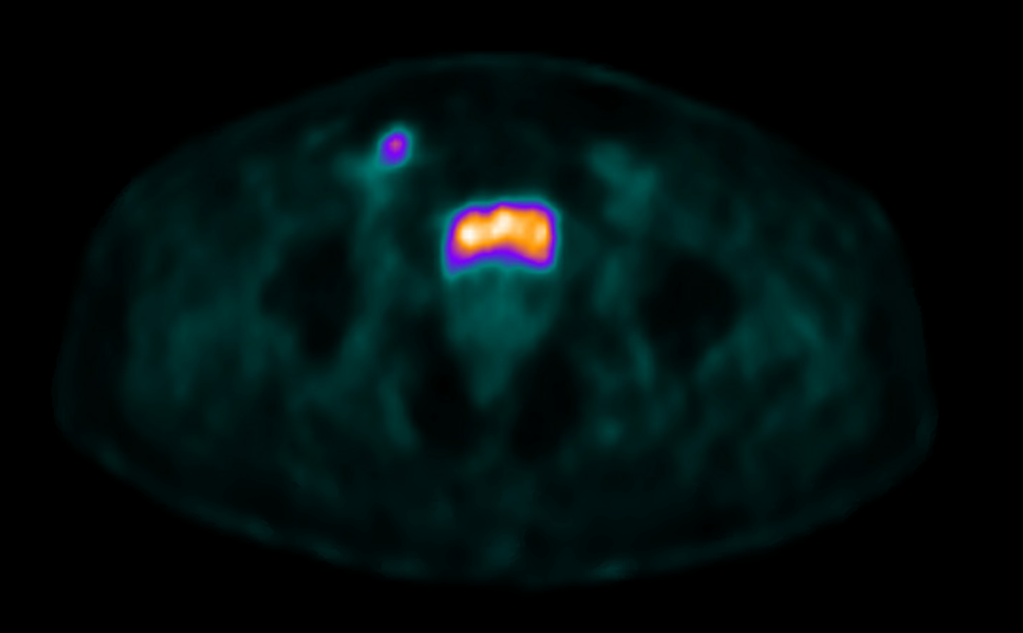
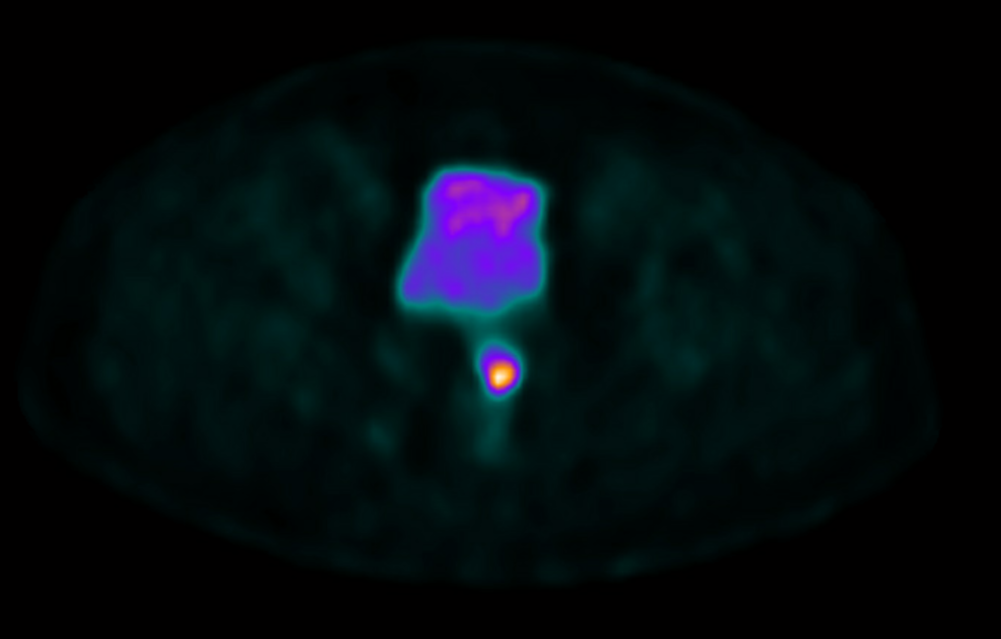
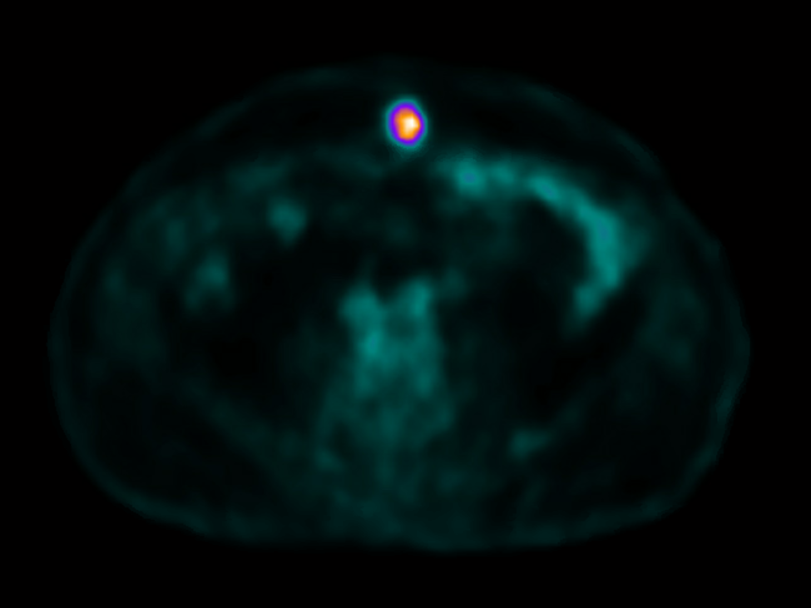
Autres examens morpho-métaboliques
IRM abdominale
Non validée en routine
Interprétation difficile
TEP-TDM au 18FDG
Sensibilité identique au scan
Caractérisation de nodules suspects
Nodules mésentériques, nodules du grêle
5/20
Notes:
TDM-TAP injectée 4 temps = examen de référence avec Se 25-95% et SP 85%
Zones à explorer : sous-pariétal antérieur, épiploon, gouttière pariétocolique et cul-de-sac de Douglas
Mis en défaut pour inter-anses et nodules infracentimétriques
Sensibilité dépend des régions : élevée dans à la partie antérieure de l’abdomen, à la surface hépatique / plus faible sur la surface splénique, dans le petit épiploon et sur la paroi du grêle

Slide 7
Que faire en cas de découverte de carcinose ?
Exploration
PCI, bilan lésionnel
01
Quadrant par quadrant
Décrire
PCI
02
Permet une comparaison objective
CRO
03
Informations cruciales, photos
6/20
Notes:
Résection différée de carcinose en cas de chirurgie initiale incomplète = facteur indépendant de mauvais pronostic
Glehen O, Kwiatkowski F, Sugarbaker PH, Elias D, Levine EA, De Simone M, et al. Cytoreductive surgery combined with perioperative intraperitoneal chemotherapy for the management of peritoneal carcinomatosis from colorectal cancer: a multi-institutional study. J Clin Oncol 2004;22:3284–92
Pestieau SR, Sugarbaker PH. Treatment of primary colon cancer with peritoneal carcinomatosis: comparison of concomitant vs. delayed management. Dis Colon Rectum 2000;43:1341–6 [discussion 1347- 1348]
Antécédent de résection de tumeur primitive sans exérèse de carcinose synchrone augmenterait les risques de résection intestinale et de complications pendant la CHIP lors du traitement de cette carcinose
Braam HJ, Boerma D, Wiezer MJ, van Ramshorst B. Hyperthermic intraperitoneal chemotherapy during primary tumour resection limits extent of bowel resection compared to two-stage treatment. Eur J Surg Oncol 2013;39:988–93
Découverte de carcinose lors d’une coelio ou d’une laparo pour tumeur du côlon, en l’absence de tumeur symptomatique = pas de résection, biopsie péritonéale pour confirmer le diagnostic et orienter le patient vers un centre spécialisé
En cas de tumeur symptomatique : réaliser le geste le moins invasif = stomie d’amont, résection du primitif uniquement
Exploration de la cavité péritonéale pour décrire l’étendue de la maladie, réalisation d’un PCI
Accord d’expert de 2007 a définit le contenu minimal du CRO descriptif d’une carcinose péritonéale. 5 points doivent impérativement apparaitre après exploration chirurgicale complète :
Description des lésions quadrant par quadrant, avec calcul du PCI par région et total
Présence ou non d’une ascite
Présence de photographies ou de vidéos
Description détaillée d’une atteinte de l’intestin grêle ou du mésentère
Description détaillée de l’atteinte de la coupole droite et de son caractère mobile ou non
Source : Bereder JM, Classe JM, Ducreux M, et al. Expert agreement on the minimal descriptive surgical report for peritoneal cancer. J Chir (Paris) 2007;144:463

Slide 8

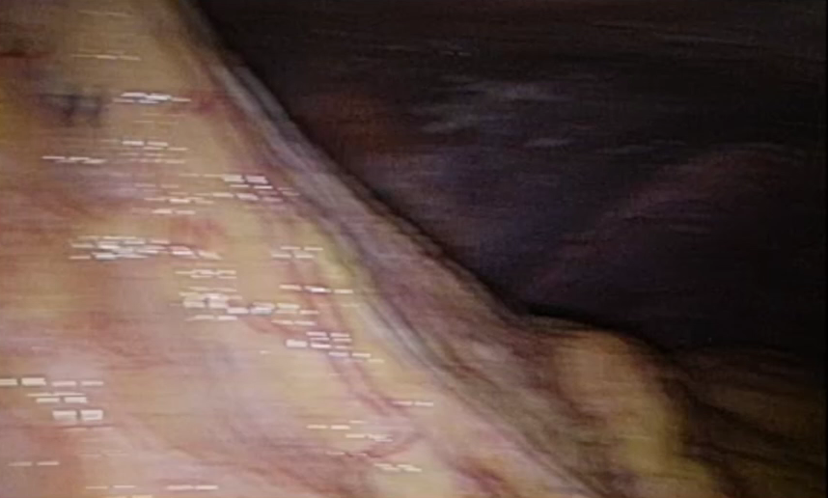
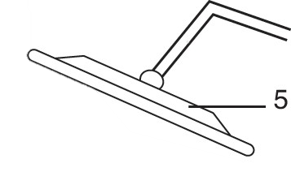
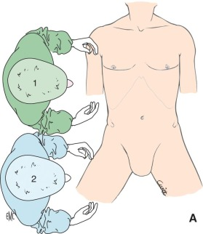
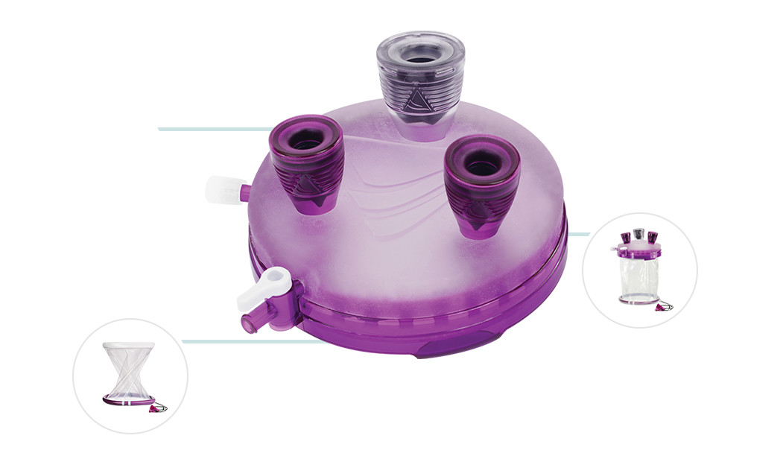
La coelioscopie exploratrice
Résécabilité
Estimation du PCI
Atteinte d’organe
5
10
5
Bonnes pratiques
Trocarts sur ligne médiane
Optique 30°
Exsufflation trocarts en place
Exploration quadrant par quadrant
7/20
Notes:
Confirmation histologique
Evaluation de la résécabilité via calcul du PCI
Limites : sous-estime souvent l’étendue des lésions
Faire bouger la table, optique 30°, trocarts sur la ligne médiane ou monotrocart SinglePort, exsufflation trocarts en place : estimation fiable du PCI et de la résécabilité, éviter dissémination pariétale de la carcinose
La coelio explo permet de limiter le taux de malades récusés par l’analyse TDM seule
Les données de la littérature ne permettent pas de valider les performances de la coelio explo comme équivalente à une exploration chirurgicale par laparotomie xyphopubienne (sous-estimation de l’étendue de la carcinose par la coelio explo)
Passot G, Dumont F, Goéré D, Arvieux C, Rousset P, Regimbeau JM, Elias D, Villeneuve L, Glehen O; BIG-RENAPE Surgery Working Group. Multicentre study of laparoscopic or open assessment of the peritoneal cancer index (BIG-RENAPE). Br J Surg. 2018 May;105(6):663-667. doi: 10.1002/bjs.10723. Epub 2018 Mar 26. PMID: 29579322.
Nouvelles technologies :
Permettent de limiter le risque de dissémination pariétale avec métastases sur site de trocart chez des patients avec carcinose péritonéale, en particulier chez les patients ayant une carcinose non résécable qui n’auront pas de chirurgie d’exérèse de la cicatrice
Single-incision rigid endoscopy (SIRE) et single-incision flexible endoscopy (SIFE) : accès aux 13 régions de l’abdomen chez 83% (SIRE) et 91% des patients (SIFE)
Fujinon intelligent chromo-endoscopy (FICE) = technique de chromo-endoscopie virtuelle amplifiant les différences de contraste de la muqueuse permettant de mieux mettre en évidence les structures néoplasiques. Pourrait aider à la visualisation des nodules de carcinose par rapport à la SIFE seule
Injection de vert d’indocyanine pour détection de MPCCR par fluorescence

Slide 9
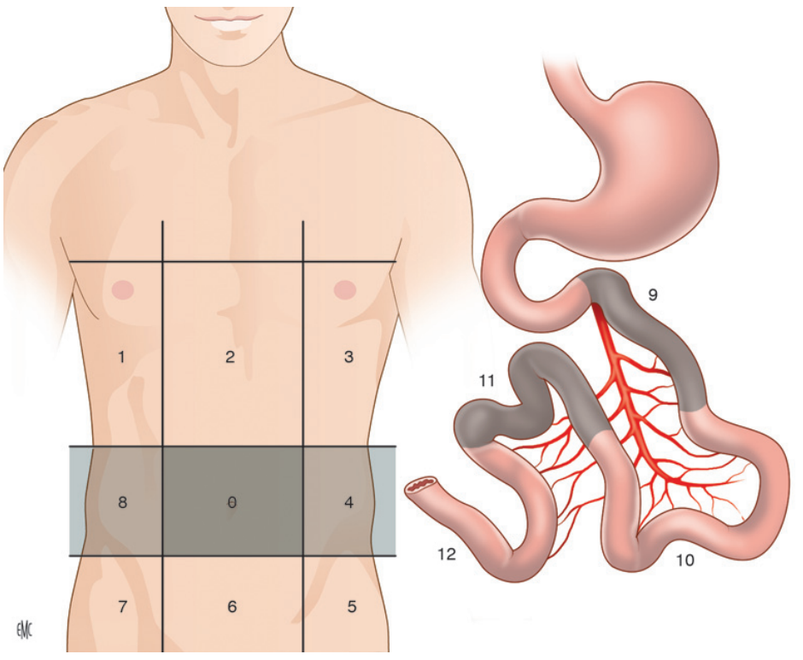
Peritoneal Cancer Index - PCI
Score de 0 à 3 pour chacune des 13 régions de l’abdomen
Comparaison objective des patients
Facteur pronostic indépendant
Score de 0 à 39, seuil de PCI 17
Elias et al. J Clin Oncol 2010
0 | Pas de carcinose
1 | Nodule jusqu’à 0,5cm
2 | Nodule entre 0,5cm et 5cm
3 | Nodule > 5 cm ou confluence
Jacquet P, Sugarbaker PH J Exp ClinCancer Res 1996
8/20
Notes:
LE PCI
Score de 0 à 3 pour chacune des 13 régions abdominales pour un score variant de 1 à 39
Permet une comparaison objective
Estimé après une viscérolyse complète
Pas de CCRS +/- CHIP en cas de PCI > 17-20 car le pronostic ne semble pas amélioré par cette prise en charge par rapport à une chimiothérapie systémique seule dans ce groupe de patient
Facteur de pronostic indépendant
RESECABILITE
Doit garantir une qualité de vie post-opératoire satisfaisante
3 éléments conditionnent la résécabilité : l’étendue de la CP (estimée par le PCI), la faisabilité d’une cytoréduction complète CC0, l’estimation de la qualité de vie post-opératoire
Motifs pouvant CI le geste du fait d’une exérèse complète non envisageable :
Envahissement transpariétal étendue de la coupole diaphragmatique = pas de résection de la totalité du diaphragme
Envahissement du pédicule hépatique
Envahissement de l’artère gastrique gauche imposant de préserver l’arcade gastro-épiploïque
Envahissement étendu du grêle avec risque de syndrome du grêle court
Envahissement important du trigone vésical imposant la réalisation d’une cystectomie totale
> 3 métastases hépatiques

Slide 10

Que faire en cas de découverte de carcinose ?
01
Péritoine, épiploon…
Péritoine pariétal, frange épiploïque…
Analyse
02
Histologie, biologie moléculaire (statut MSI, RAF)
9/20
Notes:
Résection différée de carcinose en cas de chirurgie initiale incomplète = facteur indépendant de mauvais pronostic
Glehen O, Kwiatkowski F, Sugarbaker PH, Elias D, Levine EA, De Simone M, et al. Cytoreductive surgery combined with perioperative intraperitoneal chemotherapy for the management of peritoneal carcinomatosis from colorectal cancer: a multi-institutional study. J Clin Oncol 2004;22:3284–92
Pestieau SR, Sugarbaker PH. Treatment of primary colon cancer with peritoneal carcinomatosis: comparison of concomitant vs. delayed management. Dis Colon Rectum 2000;43:1341–6 [discussion 1347- 1348]
Antécédent de résection de tumeur primitive sans exérèse de carcinose synchrone augmenterait les risques de résection intestinale et de complications pendant la CHIP lors du traitement de cette carcinose
Braam HJ, Boerma D, Wiezer MJ, van Ramshorst B. Hyperthermic intraperitoneal chemotherapy during primary tumour resection limits extent of bowel resection compared to two-stage treatment. Eur J Surg Oncol 2013;39:988–93
Découverte de carcinose lors d’une coelio ou d’une laparo pour tumeur du côlon, en l’absence de tumeur symptomatique = pas de résection, biopsie péritonéale pour confirmer le diagnostic et orienter le patient vers un centre spécialisé
En cas de tumeur symptomatique : réaliser le geste le moins invasif = stomie d’amont, résection du primitif uniquement
Exploration de la cavité péritonéale pour décrire l’étendue de la maladie, réalisation d’un PCI
Accord d’expert de 2007 a définit le contenu minimal du CRO descriptif d’une carcinose péritonéale. 5 points doivent impérativement apparaitre après exploration chirurgicale complète :
Description des lésions quadrant par quadrant, avec calcul du PCI par région et total
Présence ou non d’une ascite
Présence de photographies ou de vidéos
Description détaillée d’une atteinte de l’intestin grêle ou du mésentère
Description détaillée de l’atteinte de la coupole droite et de son caractère mobile ou non
Source : Bereder JM, Classe JM, Ducreux M, et al. Expert agreement on the minimal descriptive surgical report for peritoneal cancer. J Chir (Paris) 2007;144:463

Slide 11

Que faire en cas de découverte de carcinose ?
01
Chirurgie en urgence
Pas de résection
02
Chirurgie programmée
Résection ?
10/20
Notes:
Résection différée de carcinose en cas de chirurgie initiale incomplète = facteur indépendant de mauvais pronostic
Glehen O, Kwiatkowski F, Sugarbaker PH, Elias D, Levine EA, De Simone M, et al. Cytoreductive surgery combined with perioperative intraperitoneal chemotherapy for the management of peritoneal carcinomatosis from colorectal cancer: a multi-institutional study. J Clin Oncol 2004;22:3284–92
Pestieau SR, Sugarbaker PH. Treatment of primary colon cancer with peritoneal carcinomatosis: comparison of concomitant vs. delayed management. Dis Colon Rectum 2000;43:1341–6 [discussion 1347- 1348]
Antécédent de résection de tumeur primitive sans exérèse de carcinose synchrone augmenterait les risques de résection intestinale et de complications pendant la CHIP lors du traitement de cette carcinose
Braam HJ, Boerma D, Wiezer MJ, van Ramshorst B. Hyperthermic intraperitoneal chemotherapy during primary tumour resection limits extent of bowel resection compared to two-stage treatment. Eur J Surg Oncol 2013;39:988–93
Découverte de carcinose lors d’une coelio ou d’une laparo pour tumeur du côlon, en l’absence de tumeur symptomatique = pas de résection, biopsie péritonéale pour confirmer le diagnostic et orienter le patient vers un centre spécialisé
En cas de tumeur symptomatique : réaliser le geste le moins invasif = stomie d’amont, résection du primitif uniquement
Exploration de la cavité péritonéale pour décrire l’étendue de la maladie, réalisation d’un PCI
Accord d’expert de 2007 a définit le contenu minimal du CRO descriptif d’une carcinose péritonéale. 5 points doivent impérativement apparaitre après exploration chirurgicale complète :
Description des lésions quadrant par quadrant, avec calcul du PCI par région et total
Présence ou non d’une ascite
Présence de photographies ou de vidéos
Description détaillée d’une atteinte de l’intestin grêle ou du mésentère
Description détaillée de l’atteinte de la coupole droite et de son caractère mobile ou non
Source : Bereder JM, Classe JM, Ducreux M, et al. Expert agreement on the minimal descriptive surgical report for peritoneal cancer. J Chir (Paris) 2007;144:463

Slide 12

Découverte per-opératoire
Chirurgie en urgence
01
02
Occlusion
Perforation / Péritonite
Pas de résection du primitif
Pas de d’exérèse de la CP
Description, PCI, biopsies
Stomie d’amont
Résection du primitif
Pas de d’exérèse de la CP
Description, PCI, biopsies
11/20
Notes:
Confirmation histologique
Evaluation de la résécabilité via calcul du PCI
Limites : sous-estime souvent l’étendue des lésions
Faire bouger la table, optique 30°, trocarts sur la ligne médiane ou monotrocart SinglePort, exsufflation trocarts en place : estimation fiable du PCI et de la résécabilité, éviter dissémination pariétale de la carcinose
La coelio explo permet de limiter le taux de malades récusés par l’analyse TDM seule
Les données de la littérature ne permettent pas de valider les performances de la coelio explo comme équivalente à une exploration chirurgicale par laparotomie xyphopubienne (sous-estimation de l’étendue de la carcinose par la coelio explo)
Passot G, Dumont F, Goéré D, Arvieux C, Rousset P, Regimbeau JM, Elias D, Villeneuve L, Glehen O; BIG-RENAPE Surgery Working Group. Multicentre study of laparoscopic or open assessment of the peritoneal cancer index (BIG-RENAPE). Br J Surg. 2018 May;105(6):663-667. doi: 10.1002/bjs.10723. Epub 2018 Mar 26. PMID: 29579322.
Nouvelles technologies :
Permettent de limiter le risque de dissémination pariétale avec métastases sur site de trocart chez des patients avec carcinose péritonéale, en particulier chez les patients ayant une carcinose non résécable qui n’auront pas de chirurgie d’exérèse de la cicatrice
Single-incision rigid endoscopy (SIRE) et single-incision flexible endoscopy (SIFE) : accès aux 13 régions de l’abdomen chez 83% (SIRE) et 91% des patients (SIFE)
Fujinon intelligent chromo-endoscopy (FICE) = technique de chromo-endoscopie virtuelle amplifiant les différences de contraste de la muqueuse permettant de mieux mettre en évidence les structures néoplasiques. Pourrait aider à la visualisation des nodules de carcinose par rapport à la SIFE seule
Injection de vert d’indocyanine pour détection de MPCCR par fluorescence

Slide 13
Découverte per-opératoire
Chirurgie programmée
01
02
Tumeur symptomatique
Tumeur asymptomatique
Petite carcinose
Grosse carcinose
Résection du primitif
Pas de d’exérèse de la CP
Description, PCI, biopsies
Peu étendue péri-tumorale
Pas de résection
Description, PCI, biopsies
Résection du primitif
Résection complète de la carcinose
LAPAROTOMIE XYPHOPUBIENNE
12/20
Notes:
Confirmation histologique
Evaluation de la résécabilité via calcul du PCI
Limites : sous-estime souvent l’étendue des lésions
Faire bouger la table, optique 30°, trocarts sur la ligne médiane ou monotrocart SinglePort, exsufflation trocarts en place : estimation fiable du PCI et de la résécabilité, éviter dissémination pariétale de la carcinose
La coelio explo permet de limiter le taux de malades récusés par l’analyse TDM seule
Les données de la littérature ne permettent pas de valider les performances de la coelio explo comme équivalente à une exploration chirurgicale par laparotomie xyphopubienne (sous-estimation de l’étendue de la carcinose par la coelio explo)
Passot G, Dumont F, Goéré D, Arvieux C, Rousset P, Regimbeau JM, Elias D, Villeneuve L, Glehen O; BIG-RENAPE Surgery Working Group. Multicentre study of laparoscopic or open assessment of the peritoneal cancer index (BIG-RENAPE). Br J Surg. 2018 May;105(6):663-667. doi: 10.1002/bjs.10723. Epub 2018 Mar 26. PMID: 29579322.
Nouvelles technologies :
Permettent de limiter le risque de dissémination pariétale avec métastases sur site de trocart chez des patients avec carcinose péritonéale, en particulier chez les patients ayant une carcinose non résécable qui n’auront pas de chirurgie d’exérèse de la cicatrice
Single-incision rigid endoscopy (SIRE) et single-incision flexible endoscopy (SIFE) : accès aux 13 régions de l’abdomen chez 83% (SIRE) et 91% des patients (SIFE)
Fujinon intelligent chromo-endoscopy (FICE) = technique de chromo-endoscopie virtuelle amplifiant les différences de contraste de la muqueuse permettant de mieux mettre en évidence les structures néoplasiques. Pourrait aider à la visualisation des nodules de carcinose par rapport à la SIFE seule
Injection de vert d’indocyanine pour détection de MPCCR par fluorescence

Slide 14
Découverte per-opératoire
Chirurgie programmée
Biopsie pour extempo en cas de doute
Privilégier les gestes simples ! Urgence = chimiothérapie
En cas de décision de résection : conversion laparotomie xyphopubienne
Si pas de résection : Décrire – Etablir un PCI - Biopsier
13/20
Notes:
Confirmation histologique
Evaluation de la résécabilité via calcul du PCI
Limites : sous-estime souvent l’étendue des lésions
Faire bouger la table, optique 30°, trocarts sur la ligne médiane ou monotrocart SinglePort, exsufflation trocarts en place : estimation fiable du PCI et de la résécabilité, éviter dissémination pariétale de la carcinose
La coelio explo permet de limiter le taux de malades récusés par l’analyse TDM seule
Les données de la littérature ne permettent pas de valider les performances de la coelio explo comme équivalente à une exploration chirurgicale par laparotomie xyphopubienne (sous-estimation de l’étendue de la carcinose par la coelio explo)
Passot G, Dumont F, Goéré D, Arvieux C, Rousset P, Regimbeau JM, Elias D, Villeneuve L, Glehen O; BIG-RENAPE Surgery Working Group. Multicentre study of laparoscopic or open assessment of the peritoneal cancer index (BIG-RENAPE). Br J Surg. 2018 May;105(6):663-667. doi: 10.1002/bjs.10723. Epub 2018 Mar 26. PMID: 29579322.
Nouvelles technologies :
Permettent de limiter le risque de dissémination pariétale avec métastases sur site de trocart chez des patients avec carcinose péritonéale, en particulier chez les patients ayant une carcinose non résécable qui n’auront pas de chirurgie d’exérèse de la cicatrice
Single-incision rigid endoscopy (SIRE) et single-incision flexible endoscopy (SIFE) : accès aux 13 régions de l’abdomen chez 83% (SIRE) et 91% des patients (SIFE)
Fujinon intelligent chromo-endoscopy (FICE) = technique de chromo-endoscopie virtuelle amplifiant les différences de contraste de la muqueuse permettant de mieux mettre en évidence les structures néoplasiques. Pourrait aider à la visualisation des nodules de carcinose par rapport à la SIFE seule
Injection de vert d’indocyanine pour détection de MPCCR par fluorescence

Slide 15
La chirurgie de cytoréduction complète
Viscérolyse complète
Laparotomie xyphopubienne
Cytoréduction complète
Laparotomie xyphopubienne
Coelio : Sous estimation de la CP dans 50%
Passot G, Dumont F, Goéré D et al. Br J Surg. 2018
Résection du primitif sans CCRS
GRANDS PRINCIPES
Facteur indépendant mauvais pronostic
Augmentation risque résection instestinale
et complications lors de la PeC ultérieure
Glehen O et al. J Clin Oncol 2004
Pestieau SR, Sugarbaker PH. Dis Colon Rectum 2000
Exérèse primitif dans le même temps
Ovariectomie bilatérale
Omentectomie
Braam HJ et al. Eur J Surg Oncol 2013
14/20
Notes:
CYTORECUTION CHIRURGICALE COMPLETE
Viscérolyse et mobilisation complète du foie
Péritonectomie ou thermofulguration de lésions péritonéales superficielles (bistouri électrique mode section très forte puissance 90-100, refroidissement immédiat au sérum phy si utilisation sur séreuse d’organes creux)
Exérèse commence par la région qui pose le plus de difficultés technique / de doute quant à sa résécabilité, et ainsi de suite en décroissance
Omentectomie totale au ras de la grande courbure systématique
Résection des anses intestinales infiltrées en profondeur, atteintes superficielles traitées par électrofulguration élective
En cas de tumeur colorectale toujours en place, chirurgie de résection carcinologique identique à celle réalisée en l’absence de carcinose péritonéale
Appendicectomie systématique en cas de conservation du caecum
Anastomoses digestives réalisées avant ou après le bain de chimiothérapie selon les écoles et les protocoles de CHIP
En règle générale 3 drains : 1 pelvien et 2 sous les coupoles
Classification de la qualité de la résection en fin d’intervention :
CC0 = pas de résidu tumoral macroscopique
CC1 = résidu tumoral ≤ 2,5 mm
CC2 = résidu tumoral 2,5 mm – 2,5 cm
CC3 = résidu tumoral ≥ 2,5 cm

Slide 16
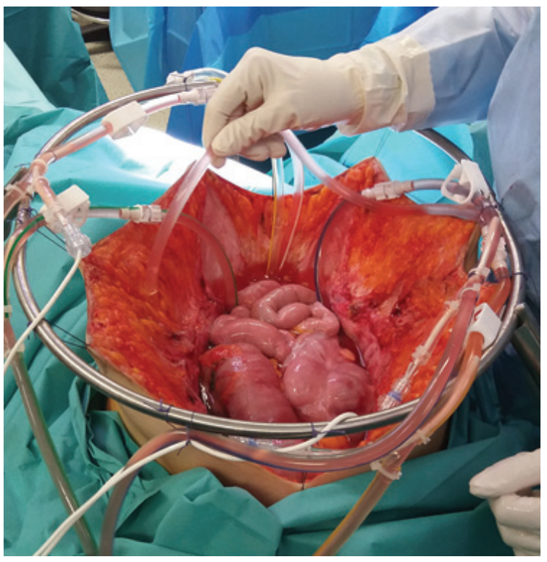
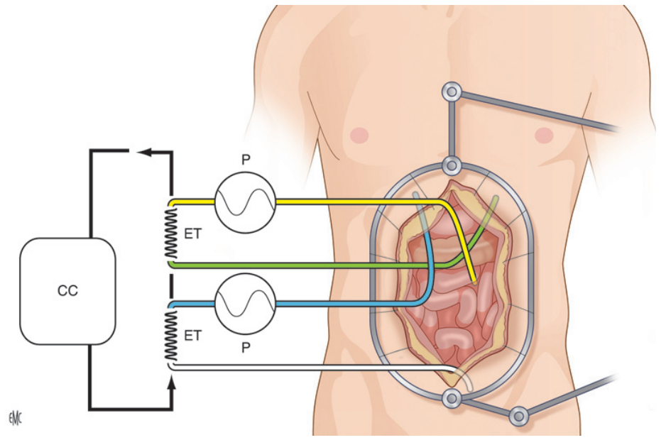
La chimio-hyperthermie intrapéritonéale - CHIP
Association
Chimiothérapie et hyperthermie (41-43°C) pendant 30-90 minutes
Mitomycine C
Oxaliplatine
Cisplatine
30, 60, 90, 120 minutes…
Ventre ouvert, ventre fermé
Immédiatement après la chirurgie
Colisée à ventre ouvert
Consensus international PSOGI-RENAPE : Mitomycine C 35mg/m² en 3 fractions 90 minutes
15/20
Notes:
Chimiothérapie intra-péritonéale (IP), principales techniques :
Chimiothérapie intra-péritonéale post-opératoire immédiate (CIPPI) = administrée pendant les 5 premiers jours post-opératoire en utilisant les drains laissés en place en per-op. Progressivement abandonnée (augmentation de la morbidité sans bénéfice prouvé)
Chimiothérapie néoadjuvante systémique et intra-péritonéale (NIPS) = administration via chambre implantable et cathéter intrapéritonéal + chimiothérapie systémique = amélioration des survies chez patients pris en charge pour carcinoses ovariennes, gastriques, mésothéliomes, très peu évalué pour les MPCCR
Chimiothérapie hyperthermique intrapéritonéale (CHIP)
Chimiothérapie intrapéritonéale pressurisée par aérosols (PIPAC) = nébulisation de chimiothérapie au cours d’une coelio, avec administration sous forme d’aérosols via une micropompe placée dans les trocarts. Favorise la bonne distribution spatiale de la drogue et l’hyperpression de CO2 à 12 mmHg favorise la pénétration intra-tumorale du cytotoxique
CHIP
Association des effets de la chimiothérapie à ceux de l’hyperthermie
Augmentation de la pénétration de la chimiothérapie dans les tissus par l’hyperthermie et potentialisation de ses effets
Fonctionne sur une maladie résiduelle millimétrique ou inframillimétrique
Immédiatement après la chirurgie de cytoréduction avant que les éventuels implants tumoraux ne se retrouvent piégés dans la fibrose post-opératoire
Pas de consensus actuel sur la technique de réalisation de la CHIP :
Technique à ventre ouvert avec colisée : 2 tubulures d’entrée (une dans HCD et main de l’opérateur) et 2 tubulures de sortie (HCG et pelvis), chronomètre lancé une fois la température atteinte en intra-péritonéal
Technique à ventre fermé : fermeture de la laparotomie avec mise en place de drains qui resterons en place en post-opératoire (2 drains d’entrée sous-diaphragmatiques, 3 drains de sortie – 2 pelviens, 1 au contact de la racine du mésentère). Au terme de la CHIP, perfusât évacué par les drains par simple gravité. Les drains de CHIP sont retirés sauf l’inflow droit qui est laissé en place 24-48h
Fermeture cutanée exclusive étanche possible pour réalisation des anastomoses en post-CHIP et révision péritonéale avant fermeture définitive
Nature de la CHIP : non standardisé, variant d’un centre à l’autre. Volume perfusé indexé sur la surface corporelle. 2 protocoles principaux :
OXALIPLATINE 360mg/m² (ventre ouvert) ou 460mg/m² (ventre fermé) avec ou sans irinotécan (100-200 mg/m²) par voie IV associé ou non à du LV5FU pour 30 minutes
MITOMYCINE C 30-50mg/m² avec ou sans cisplatine (50-100mg/m²) pour 45-120 minutes
Protocoles à base d’OXALIPLATINE 30 minutes abandonnés en France depuis les résultats de PRODIGE 7
Janvier 2020 : protocoles édités par les membres de RENAPE

Slide 17

Cytoréduction + CHIP ?
Standard…
CCRS + CHIP ont fait passer la survie à plus de 40 mois contre 16 mois sous chimio seule
… récemment remis en cause …
Etude randomisée multicentrique française
PRODIGE 7
Survie globale
Cytoréduction + CHIP 41,7 mois
Cytoréduction seule 41,2 mois p = 0,99
Cytoréduction + CHIP vs. Cytoréduction seule dans la carcinose péritonéale d’origine colorectale
Quénet F, Elias D, Roca L, Goéré D, Ghouti L, Pocard M et al. Janvier 2021
16/20
Notes:
Prise en charge combinée CCRS + CHIP = standard de prise en charge de la carcinose péritonéale d’origine colorectale depuis les années 2000 permettant une amélioration de la survie à plus de 40 mois contre 16 mois pour une chimiothérapie systémique exclusive
Standard de prise en charge remise en cause par les résultats de l’étude randomisée PRODIGE 7
Etude randomisée multicentrique française = pas de différence en termes de survie globale entre patients traités par CCRS + CHIP à l’oxaliplatine forte dose et courte durée (460mg/m² pendant 30 minutes avec 5-FU par voie IV concomitant) et patients pris en charge par CCRS seule → 41,7 mois contre 41,2 mois
Taux de complication ≥ grade 3 à 60 jours étaient supérieurs dans le bras CHIP que dans le bras CCRS seule (24,1% contre 13,6, p = 0,03)
Néanmoins : survie supérieure à celle attendue dans le bras sans CHIP, avec une qualité d’exérèse importante (90% des patients avaient une cytoréduction complète avec résidu < 1mm) = valide le bénéfice de la résection complète
CHIP peut se justifier dans certaines indications sans fort niveau de preuve actuellement. Actuellement la drogue utilisée est la mitomycine c.
Essai en cours actuellement en Espagne comparant CCRS seule vs. CCRS + mitomycine C
Réunion d’expert novembre 2018 concernant le traitement des patients ayant des MPCCR =
Acis auprès d’une RCP de recours
CCRS radicale par laparotomie xyphopubienne
CHIP à la Mitomycine C peut être proposée par une équipe experte si la morbidité attendue est raisonnable → Peut se justifier dans certaines indications : MPCCR mucineuses, seconde cytoréduction, MPCCR résistante à la chimiothérapie intraveineuse ou au contraire avec une très bonne réponse

Slide 18

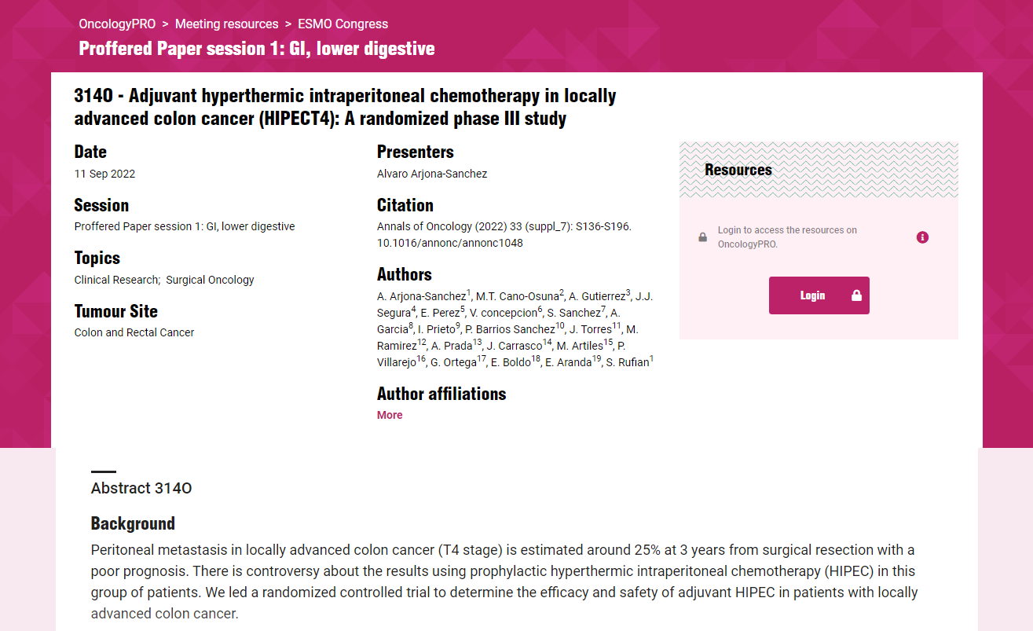
Cytoréduction + CHIP ?
… mais bénéfice possible de la CHIP prophylactique
Etude espagnole présentée à l’ESMO 2022
Etude randomisée espagnole sur le bénéfice de la CHIP pour tumeur localement avancée
Publication prochaine
17/20
Notes:
Prise en charge combinée CCRS + CHIP = standard de prise en charge de la carcinose péritonéale d’origine colorectale depuis les années 2000 permettant une amélioration de la survie à plus de 40 mois contre 16 mois pour une chimiothérapie systémique exclusive
Standard de prise en charge remise en cause par les résultats de l’étude randomisée PRODIGE 7
Etude randomisée multicentrique française = pas de différence en termes de survie globale entre patients traités par CCRS + CHIP à l’oxaliplatine forte dose et courte durée (460mg/m² pendant 30 minutes avec 5-FU par voie IV concomitant) et patients pris en charge par CCRS seule → 41,7 mois contre 41,2 mois
Taux de complication ≥ grade 3 à 60 jours étaient supérieurs dans le bras CHIP que dans le bras CCRS seule (24,1% contre 13,6, p = 0,03)
Néanmoins : survie supérieure à celle attendue dans le bras sans CHIP, avec une qualité d’exérèse importante (90% des patients avaient une cytoréduction complète avec résidu < 1mm) = valide le bénéfice de la résection complète
CHIP peut se justifier dans certaines indications sans fort niveau de preuve actuellement. Actuellement la drogue utilisée est la mitomycine c.
Essai en cours actuellement en Espagne comparant CCRS seule vs. CCRS + mitomycine C
Réunion d’expert novembre 2018 concernant le traitement des patients ayant des MPCCR =
Acis auprès d’une RCP de recours
CCRS radicale par laparotomie xyphopubienne
CHIP à la Mitomycine C peut être proposée par une équipe experte si la morbidité attendue est raisonnable → Peut se justifier dans certaines indications : MPCCR mucineuses, seconde cytoréduction, MPCCR résistante à la chimiothérapie intraveineuse ou au contraire avec une très bonne réponse

Slide 19



Que faire en cas de découverte de carcinose ?
01
Contact centre RENAPE
Réseau National de prise en charge des Tumeurs Rares du Péritoine
Noiret B et al. Ann Surg. 2020
RCP Péritoine
Nantes
Vendredi 12h
03
18/20
Notes:
Résection différée de carcinose en cas de chirurgie initiale incomplète = facteur indépendant de mauvais pronostic
Glehen O, Kwiatkowski F, Sugarbaker PH, Elias D, Levine EA, De Simone M, et al. Cytoreductive surgery combined with perioperative intraperitoneal chemotherapy for the management of peritoneal carcinomatosis from colorectal cancer: a multi-institutional study. J Clin Oncol 2004;22:3284–92
Pestieau SR, Sugarbaker PH. Treatment of primary colon cancer with peritoneal carcinomatosis: comparison of concomitant vs. delayed management. Dis Colon Rectum 2000;43:1341–6 [discussion 1347- 1348]
Antécédent de résection de tumeur primitive sans exérèse de carcinose synchrone augmenterait les risques de résection intestinale et de complications pendant la CHIP lors du traitement de cette carcinose
Braam HJ, Boerma D, Wiezer MJ, van Ramshorst B. Hyperthermic intraperitoneal chemotherapy during primary tumour resection limits extent of bowel resection compared to two-stage treatment. Eur J Surg Oncol 2013;39:988–93
Découverte de carcinose lors d’une coelio ou d’une laparo pour tumeur du côlon, en l’absence de tumeur symptomatique = pas de résection, biopsie péritonéale pour confirmer le diagnostic et orienter le patient vers un centre spécialisé
En cas de tumeur symptomatique : réaliser le geste le moins invasif = stomie d’amont, résection du primitif uniquement
Exploration de la cavité péritonéale pour décrire l’étendue de la maladie, réalisation d’un PCI
Accord d’expert de 2007 a définit le contenu minimal du CRO descriptif d’une carcinose péritonéale. 5 points doivent impérativement apparaitre après exploration chirurgicale complète :
Description des lésions quadrant par quadrant, avec calcul du PCI par région et total
Présence ou non d’une ascite
Présence de photographies ou de vidéos
Description détaillée d’une atteinte de l’intestin grêle ou du mésentère
Description détaillée de l’atteinte de la coupole droite et de son caractère mobile ou non
Source : Bereder JM, Classe JM, Ducreux M, et al. Expert agreement on the minimal descriptive surgical report for peritoneal cancer. J Chir (Paris) 2007;144:463

Slide 20
Carcinose péritonéale de CCR – Messages clés
1
Objectif : Cytoréduction complète
2
Seule la laparotomie xyphopubienne permet une cytoréduction de qualité
3
Eviter au maximum l’exérèse du primitif sans exérèse de la carcinose
4
Savoir faire une coelio carcinologique, établir un PCI avec un CRO détaillé, des biopsies
5
Savoir prendre avis auprès d’un centre RENAPE
19/20

Slide 21

Merci
Sources :
Pinto A, Goéré D. Traitement chirurgical à visée curative des carcinoses péritonéales. EMC - Techniques chirurgicales - Appareil digestif 2020
Dohan A, Hobeika C, Najah H, Pocard M, Rousset P, Eveno C. Preoperative assessment of peritoneal carcinomatosis of colorectal origin. J Visc Surg. 2018
Goéré D. Prise en charge de la carcinose péritonéale d’origine colique. JFHOD mars 2022.

Slide 22
Segelman J, Granath F, Holm T, Machado M, Mahteme H, Martling A. Incidence, prevalence and risk factors for peritoneal carcinomatosis from colorectal cancer. Br J Surg. 2012 May;99(5):699-705. doi: 10.1002/bjs.8679. Epub 2012 Jan 27. PMID: 22287157.
van Gestel YR, Thomassen I, Lemmens VE, Pruijt JF, van Herk-Sukel MP, Rutten HJ, Creemers GJ, de Hingh IH. Metachronous peritoneal carcinomatosis after curative treatment of colorectal cancer. Eur J Surg Oncol. 2014 Aug;40(8):963-9. doi: 10.1016/j.ejso.2013.10.001. Epub 2013 Oct 16. PMID: 24183168.
de Bree E, Koops W, Kröger R, van Ruth S, Witkamp AJ, Zoetmulder FA. Peritoneal carcinomatosis from colorectal or appendiceal origin: correlation of preoperative CT with intraoperative findings and evaluation of interobserver agreement. J Surg Oncol. 2004 May 1;86(2):64-73. doi: 10.1002/jso.20049. PMID: 15112247.
Quénet F, Elias D, Roca L, Goéré D, Ghouti L, Pocard M, Facy O, Arvieux C, Lorimier G, Pezet D, Marchal F, Loi V, Meeus P, Juzyna B, de Forges H, Paineau J, Glehen O; UNICANCER-GI Group and BIG Renape Group. Cytoreductive surgery plus hyperthermic intraperitoneal chemotherapy versus cytoreductive surgery alone for colorectal peritoneal metastases (PRODIGE 7): a multicentre, randomised, open-label, phase 3 trial. Lancet Oncol. 2021 Feb;22(2):256-266. doi: 10.1016/S1470-2045(20)30599-4. Epub 2021 Jan 18. PMID: 33476595.
Arjona-Sanchez A, Cano-Osuna M.T., Gutierrez A, Segura J.J., Perez E, Adjuvant hyperthermic intraperitoneal chemotherapy in locally advanced colon cancer (HIPECT4): A randomized phase III study, Annals of Oncology (2022) 33 (suppl_7): S136-S196. 10.1016/annonc/annonc1048
Bereder JM, Classe JM, Ducreux M, Elias D, Ferron G, Gilly F, Glehen O, Lorimier G, Morice P, Msika S, Pocard M, Quenet F. Accords d'experts sur le Compte Rendu Opératoire minimal descriptif d'une carcinose péritonéale [Expert agreement on the minimal descriptive surgical report for peritoneal cancer]. J Chir (Paris). 2007 Sep-Oct;144(5):463. French. doi: 10.1016/s0021-7697(07)74020-6. PMID: 18065908.
Cotte E, Passot G, Gilly F-N, Glehen O. Selection of patients and staging of peritoneal surface malignancies. World J Gastrointest Oncol. 15 janv 2010;2(1):31-5.

